Slide 1
Гуженко Елизавета
номинация «Организатор ДОБРОвольческой деятельности»

Slide 2
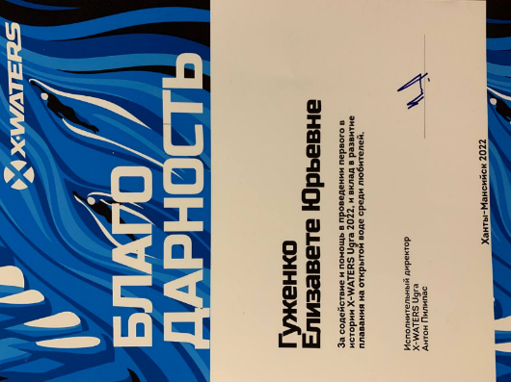
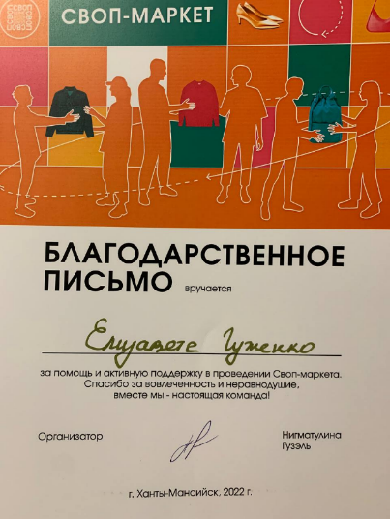
Благодарственные письма за период 2021-22

Slide 3

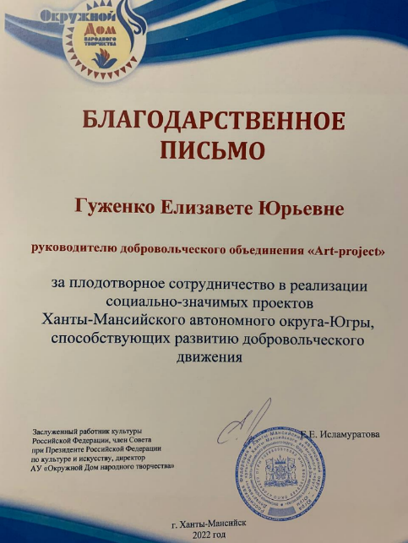

Slide 4

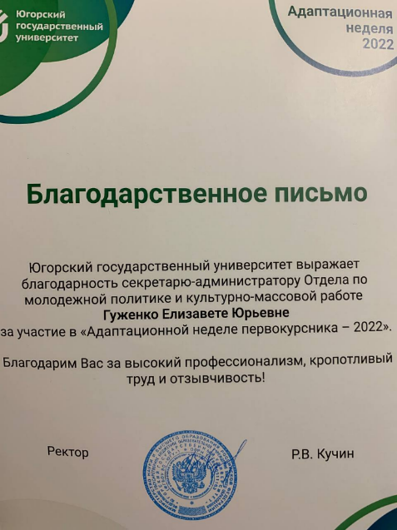

Slide 5

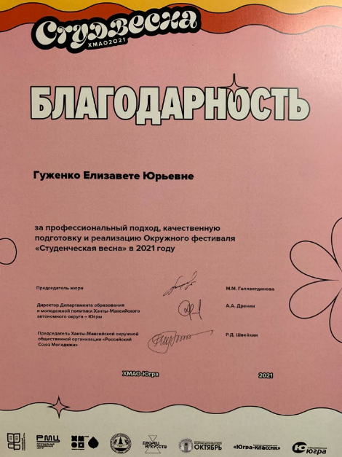

Slide 6
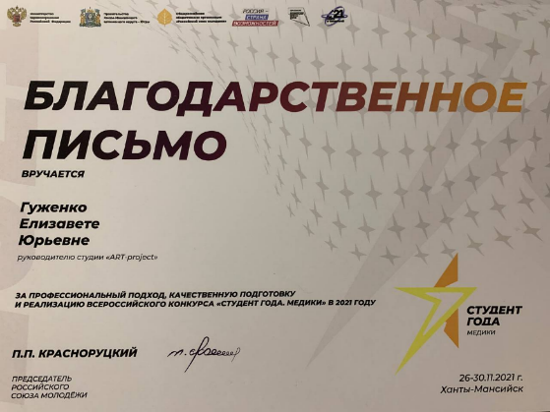


Slide 7
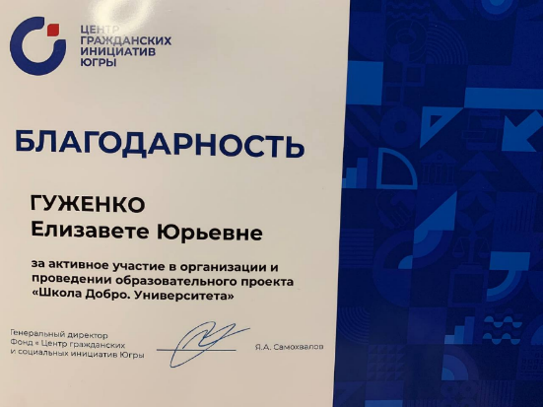
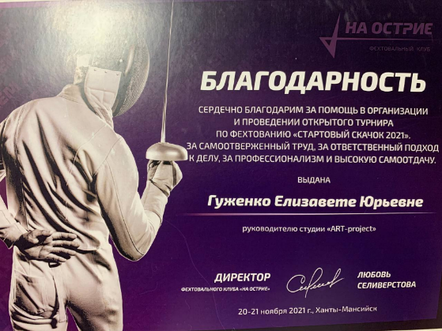

Slide 8

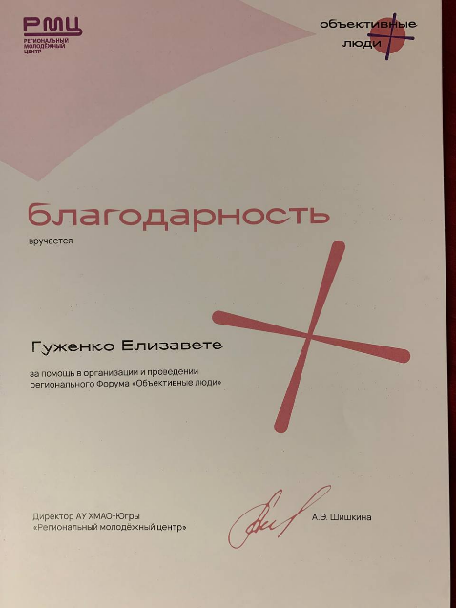

Slide 9



Slide 10
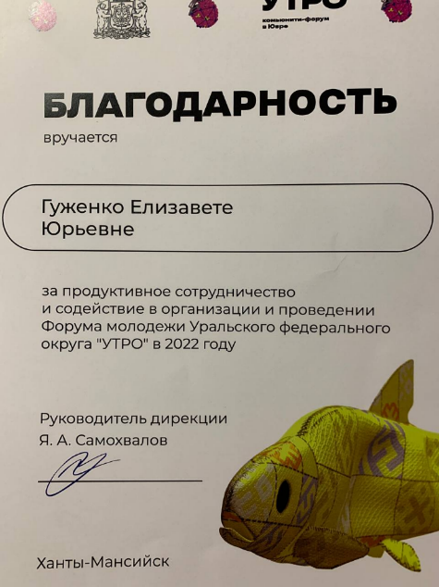
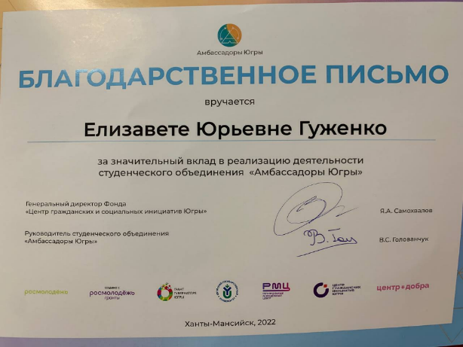

Slide 11



Slide 12



Slide 13



Slide 14


Slide 15
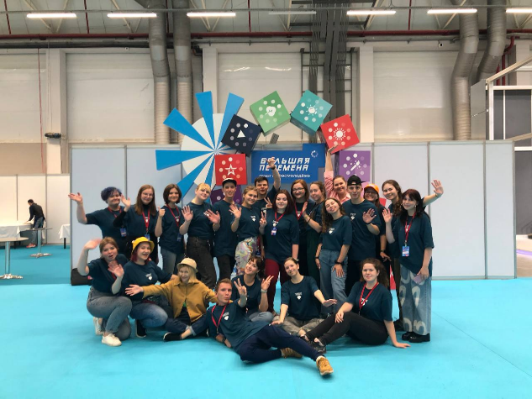
Визуальный контент

Slide 16
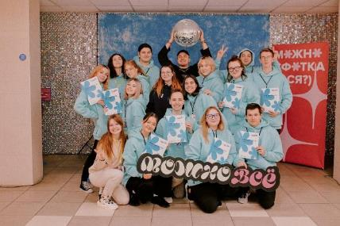
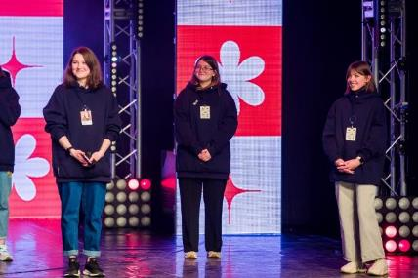
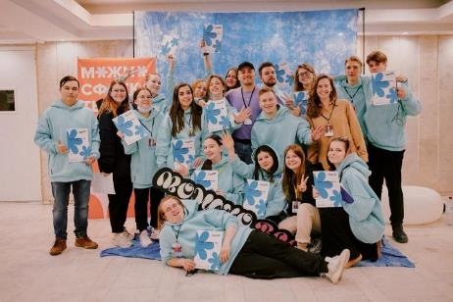

Slide 17
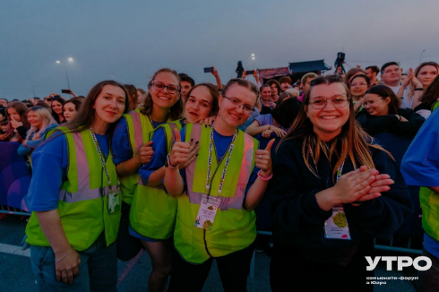
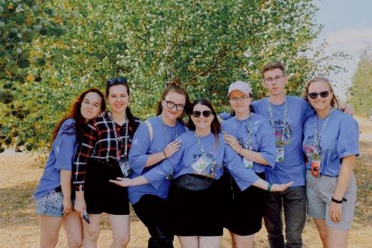

Slide 18

Характеристика от МБУ «Молодежный центр»

Slide 19
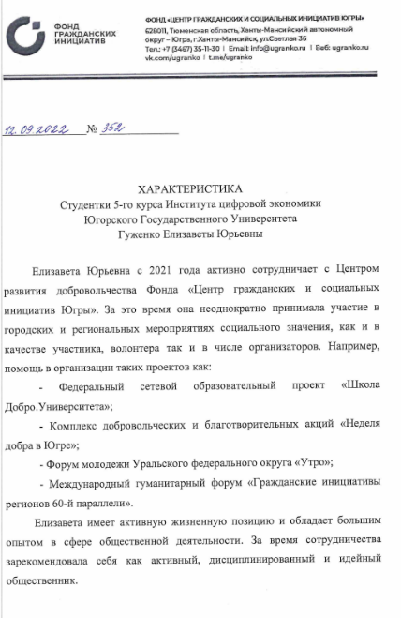
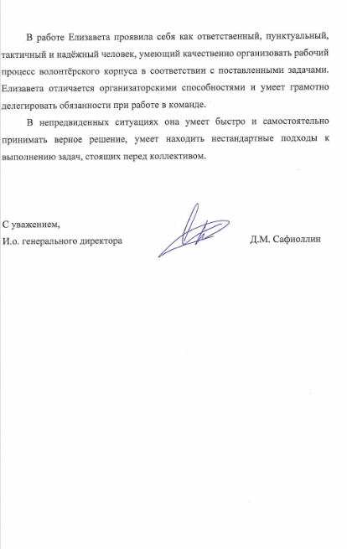
Характеристика от Фонда «Центр гражданских и социальных инициатив Югры»

Slide 20
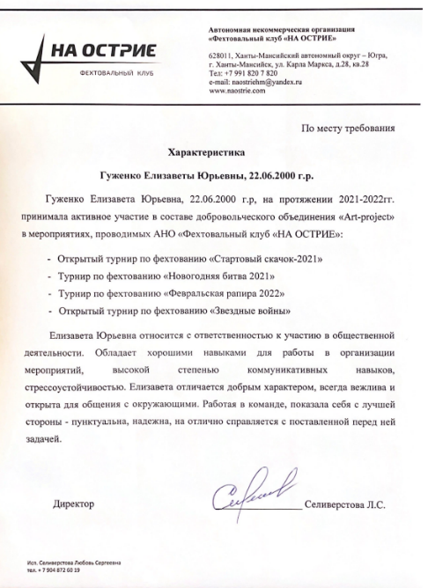
Характеристика от АНО «Фехтовальный клуб «НА ОСТРИЕ»

Slide 21
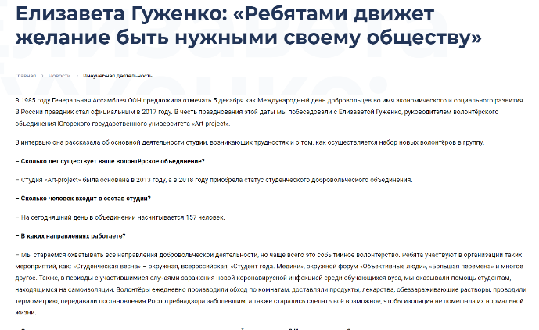
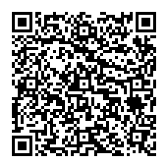
Публикации в сми
Публикация-знакомство на проекте «Амбассадоры Югры»

Slide 22
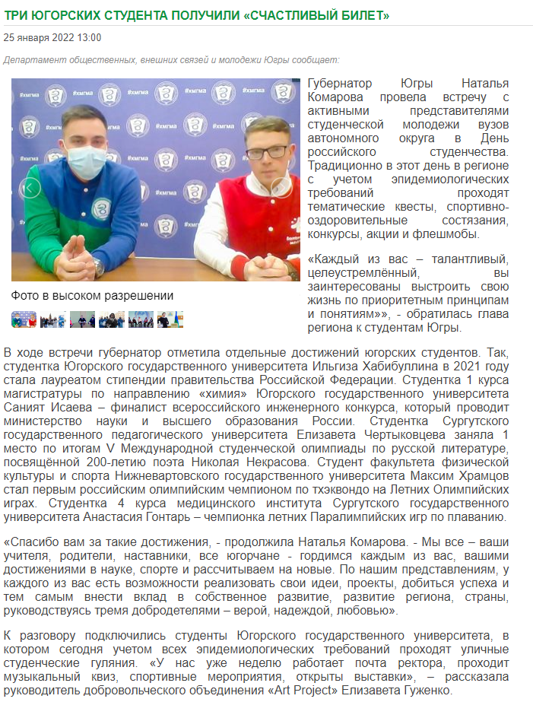
Публикация-знакомство на проекте «Амбассадоры Югры»

Slide 23
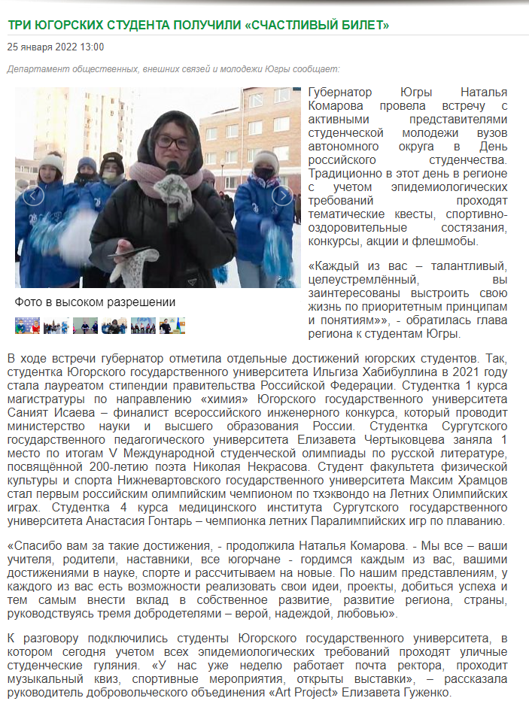
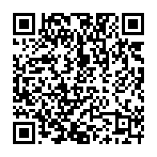
Статья по прямому эфиру с Губернатором в День российского студенчества.

Slide 24
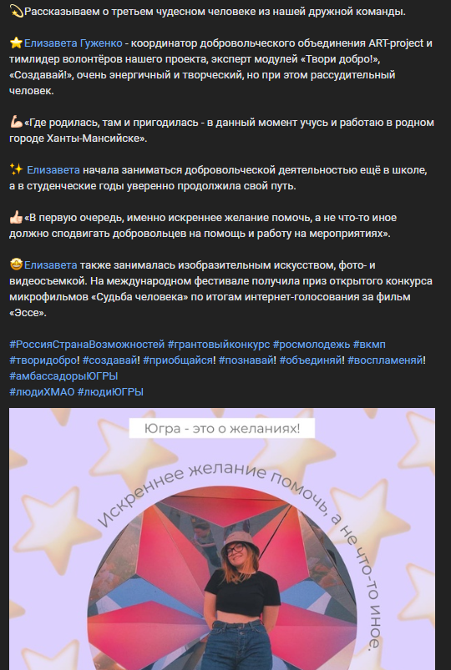
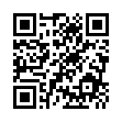
Публикация-знакомство на проекте «Амбассадоры Югры»

Slide 25
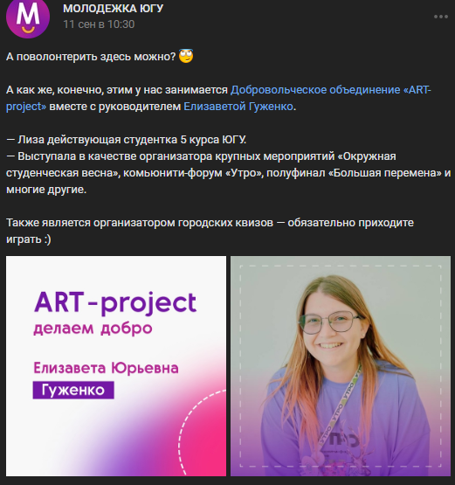
Публикация-знакомство в студенческой группе

Slide 26
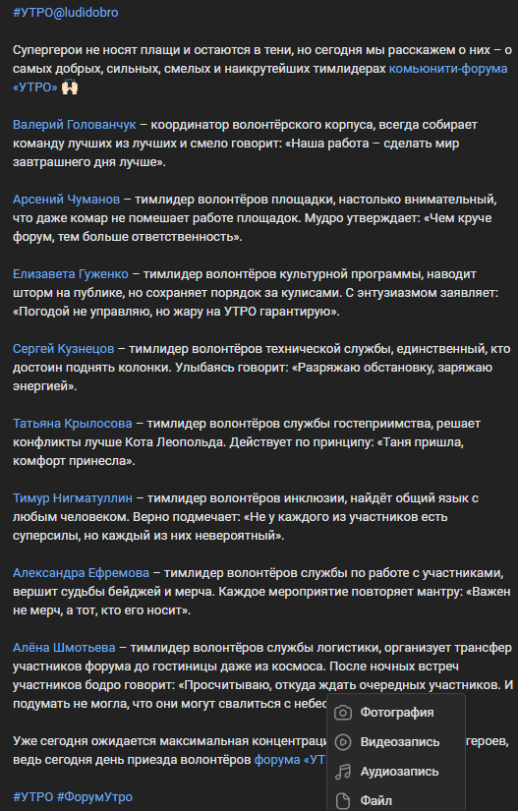
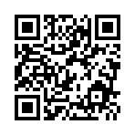
Публикация-знакомство в группе Центр развития добровольчества Югры

